Slide 1

力与运动
朝阳区线上课堂·高三物理
北京市朝阳外国语学校 李进德

Slide 2
v=0
静止
F=0
恒力F
v≠0
匀速直线
F与v共线
匀变速直线
自由落体
竖直上抛
F≠0
F与v不共线
匀变速曲线
（类）平抛运动
受力分析
运动分析
牛顿运动定律（F=ma）
F方向始终与速度方向共线
非匀变速直线运动
变力F
F大小不变，方向与速度垂直
匀速圆周运动
F大小与物体距平衡位置的位移成正比，且方向与位移相反
简谐运动
各种性质的力
各种效果的力
各种运动规律
Notes:
通常我们解决物理力与运动问题从两方面入手
1.中学常见的力：重力，弹力，摩擦力，万有引力，电场力，安培力，洛伦兹力，分子力，核力（按照效果分，向心力、回复力、动力、阻力）
2.中学常见的运动：匀速直线运动（静止）、匀变速直线运动、简谐运动、（类）平抛运动、匀速圆周运动、椭圆运动等

Slide 3
受力分析：
1、确定研究对象（先整体后隔离）
2、根据情境分析场力（重力、电场力、磁场力）
3、再分析接触力（弹力、摩擦力）
运动分析：
1、分析物体加速度、速度、位移的变化
2、可画出物体运动的情境图或者位移-时间、速度-时间、加速度-时间图像
3、可先分析某几个特殊状态，再分析过程中物理量的变化
4、运动的合成和分解

Slide 4
力与运动专题
一、力与物体平衡
二、力与直线运动
三、力与曲线运动
四、力与简谐运动

Slide 5
一、力与物体平衡
平衡态：物体处于静止或者匀速直线运动状态
受力分析：二力平衡、三力平衡、多力平衡
合成法、分解法、矢量三角形法、正交分解法、整体法和隔离法
F_{合}=0
列平衡方程

Slide 6
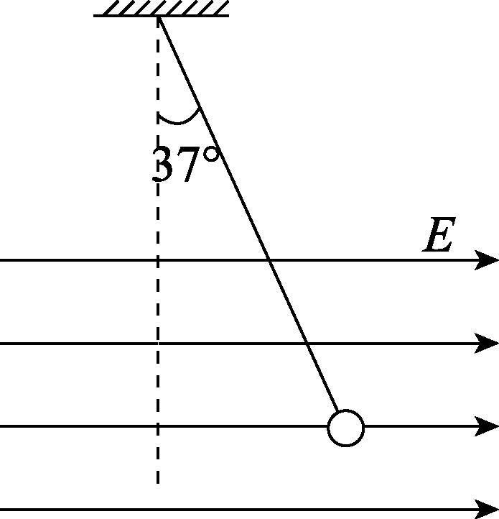
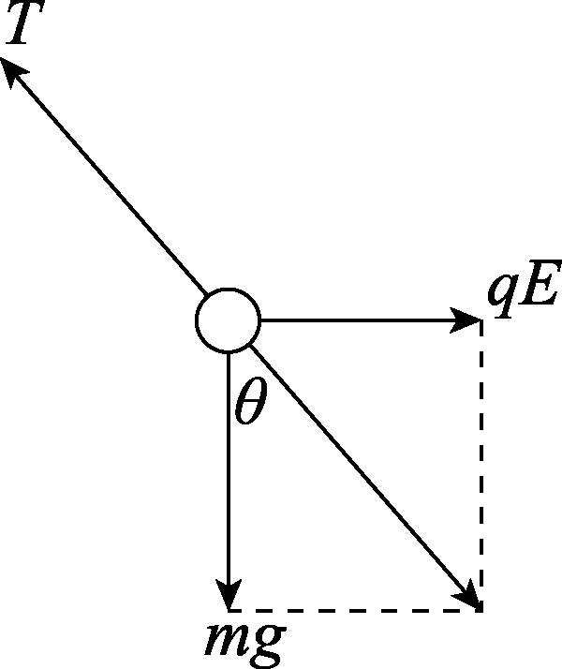
一、力与物体平衡
【2017 北京高考】如图所示，长l=1m的轻质细绳上端固定，下端连接一个可视为质点的带电小球，小球静止在水平向右的匀强电场中，绳与竖直方向的夹角θ=37°。已知小球所带电荷量 q=1.0×10⁻⁶C，匀强电场的场强E=3.0×10³N/C，取重力加速度g=10m/s²，sin37°=0.6，cos37°=0.8。求：
（1）小球所受电场力F的大小。
（2）小球的质量m。
Notes:
这是一道典型的物体平衡问题，同时也结合电场，难度不大

Slide 7

【2019朝阳一模】如图所示，A 、B是两个带异号电荷的小球，其质量相等，所带电荷量分别为q₁，q₂，A球用绝缘细线悬挂于O点，A 、B球用绝缘细线相连，两细线长度相等，整个装置处于水平匀强电场中，平衡时，两细线张紧，且B球恰好处于O点正下方，则可以判定，A 、B两球所带电荷量的关系为
A. q₁=-q₂ B. q₁=-2q₂ C. 2q₁=-q₂ D. q₁=-3q₂
T
F_{内}
q₂ E
（ q₁-q₂ ）E
2mg
mg
Notes:
整体法隔离法

Slide 8
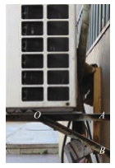
一、力与物体平衡
【新人教版教材】如图所示，一台空调外机用两个三角形支架固定在外墙上，空调外机的重心恰好在支架横梁和斜梁的连接点O的上方，重力大小为200 N。 横 梁AO水 平，斜梁BO跟横梁的夹角为37°，sin 37°＝0.6。
（1）横梁对O点的拉力沿OA方向，斜梁对O点的压力沿BO方向，这两个力各有多大？
（2）如果把斜梁加长一点，仍保持连接点O的位置不变，横梁仍然水平，这时横梁和斜梁对O点的作用力大小将如何变化？
F₃
F₂
F₁
Notes:
现在更多是这种实际的物理情境

Slide 9
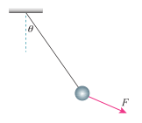
一、力与物体平衡
【新人教版教材】一根细线系着一个小球，细线上端固定在横梁上。给小球施加力F，小球平衡后细线跟竖直方向的夹角为θ，如图所示。现改变F的方向，但仍然要使小球在图中位置保持平衡，即保持θ不变，问：F可能的方向有哪些？请在图中标明F方向的范围，并简述理由。以上F的大小可以任意调节。

Slide 10
二、力与直线运动
匀速直线运动
F_{合}=0
v ≠ 0
匀变速直线运动
自由落体、竖直上抛
F_{合}≠0，且为恒力
非匀变速直线运动
合力发生变化但方向始终和速度方向一致，且合力的变化与速度有关

Slide 11
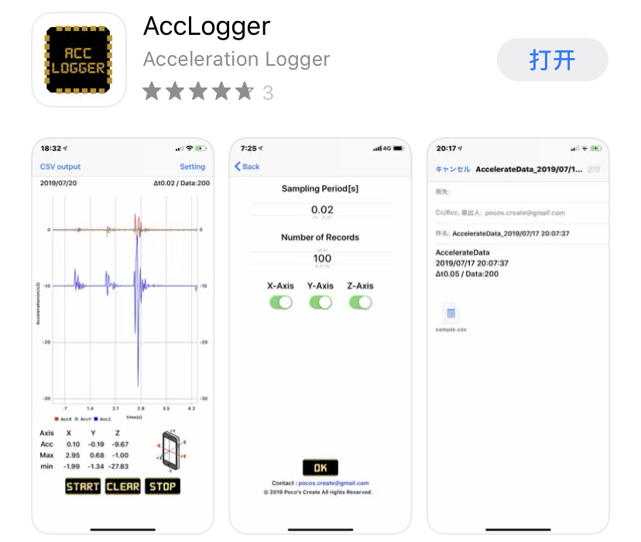
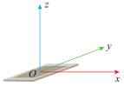
二、力与直线运动
【2014 北京高考】应用物理知识分析生活中的常见现象，可以使物理学习更加有趣和深入。例如平伸手掌托起物体，由静止开始竖直向上运动，直至将物体抛出。对此现象分析正确的是
A. 手托物体向上运动的过程中，物体始终处于超重状态
B. 手托物体向上运动的过程中，物体始终处于失重状态
C. 在物体离开手的瞬间，物体的加速度大于重力加速度
D. 在物体离开手的瞬间，手的加速度大于重力加速度
很多智能手机都有加速度传感器。安装能显示加速度情况的应用程序，会看到红、绿、蓝三条加速度图线，它们分别记录手机沿右图所示坐标轴方向的加速度变化情况。

Slide 12
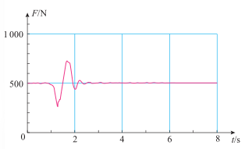
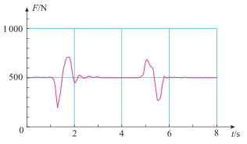
二、力与直线运动
【新人教版教材】人站在力传感器上完成下蹲动作。观察计算机采集的图线。左图 呈现的是某人下蹲过程中力传感器的示数随时间变化的情况。
很明显，图线直观地描绘了人在下蹲过程中力传感器的示数先变小，后变大，再变小，最后保持某一数值不变的全过程。
右图图线显示的是某人站在力传感器上，先“下蹲”后“站起”过程中力
传感器的示数随时间的变化情况。
请你分析力传感器上的人“站起”过程中超重和失重的情况。

Slide 13
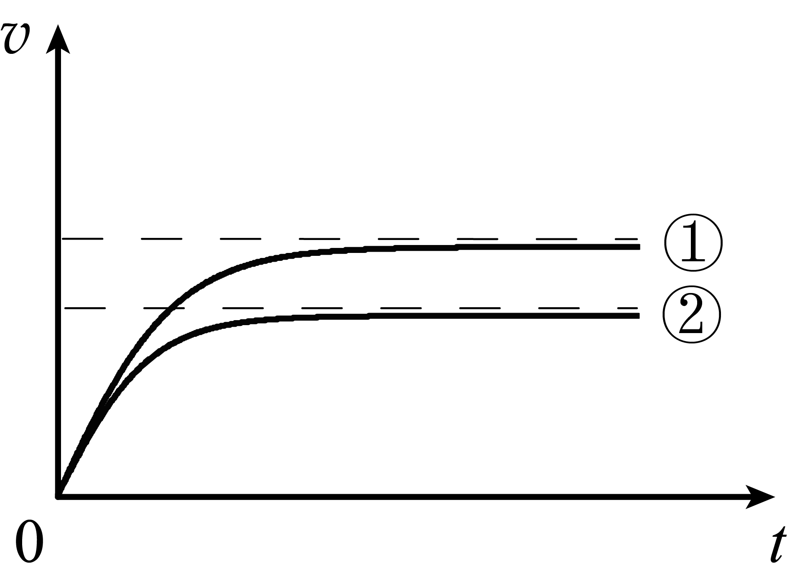
二、力与直线运动
【2019 北京高考】雨滴落到地面的速度通常仅为几米每秒，这与雨滴下落过程中受到空气阻力有关。雨滴间无相互作用且雨滴质量不变，重力加速度为g。
（2）将雨滴看作半径为r的球体，设其竖直落向地面的过程中所受空气阻力f = kr²v²，其中v是雨滴的速度，k是比例系数。
a．设雨滴的密度为ρ，推导雨滴下落趋近的最大速度v_{m}与半径r的关系；
b．示意图中画出了半径为r₁、r₂（r₁> r₂）的雨滴在空气中无初速下落的v-t图线，其中______对应半径为r₁的雨滴（选填①、②）；若不计空气阻力，请在图中画出雨滴无初速下落的v-t图线。
Notes:
先

Slide 14

谢谢您的观看
北京市朝阳区教育研究中心 制作

